Slide 1
Xe điều khiển qua Bluetooth
Sinh viên : Trần Văn Khoa
Mssv : 18020717

Slide 2
I. Mục đích
Hiểu và sử dụng các module, cảm biến
Sản phẩm xe robot điều khiển qua Bluetooth, tránh vật cản

Slide 3
II. Chuẩn bị linh kiện
Board Arduino Uno R3
Module L293D
Motor DC(x2)
Module Bluetooth HC-06
Cảm biến siêu âm HR-SC04
Các linh kiện khác: pin, đế pin, công tắc,…

Slide 4
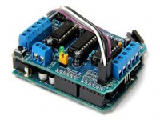
III. Lắp ráp

Slide 5
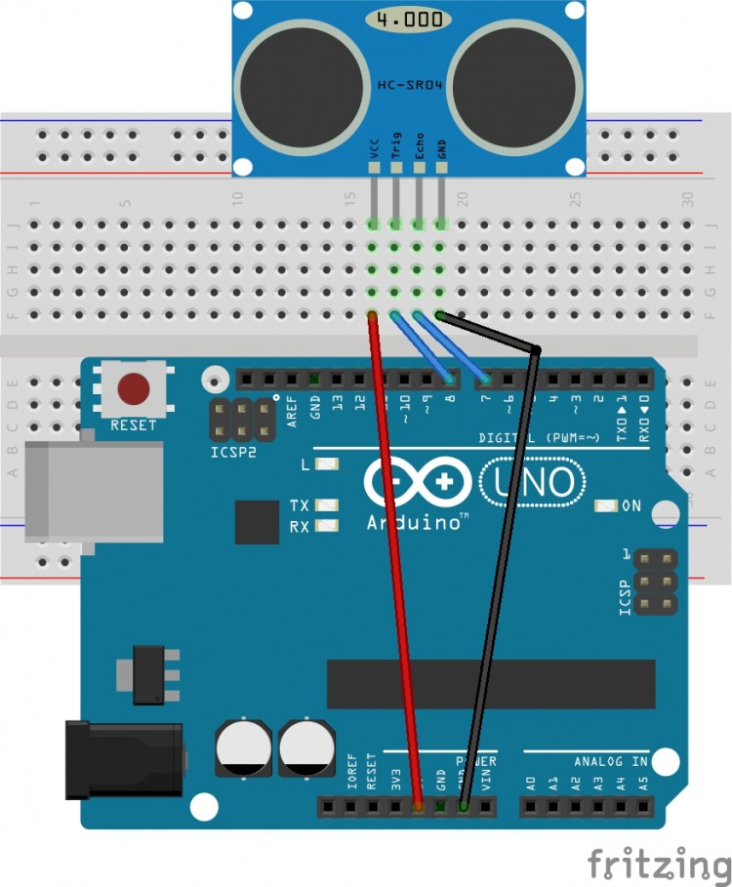
III. Lắp ráp

Slide 6
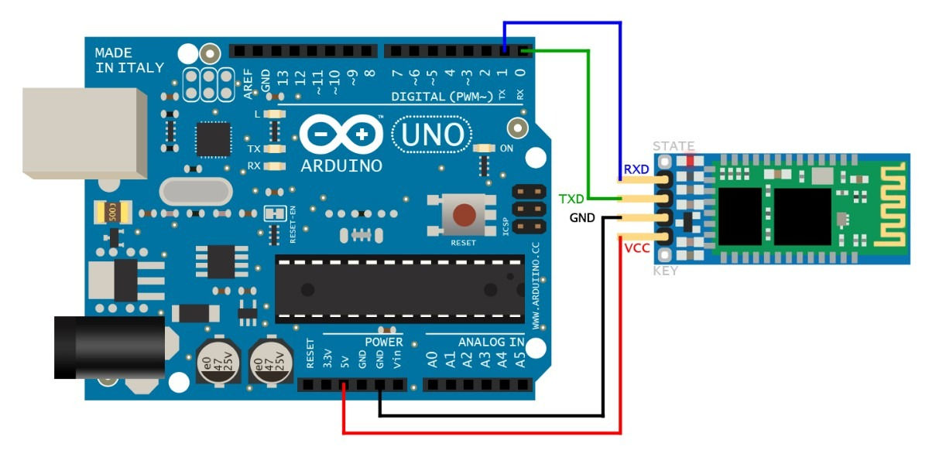
III. Lắp ráp

Slide 7
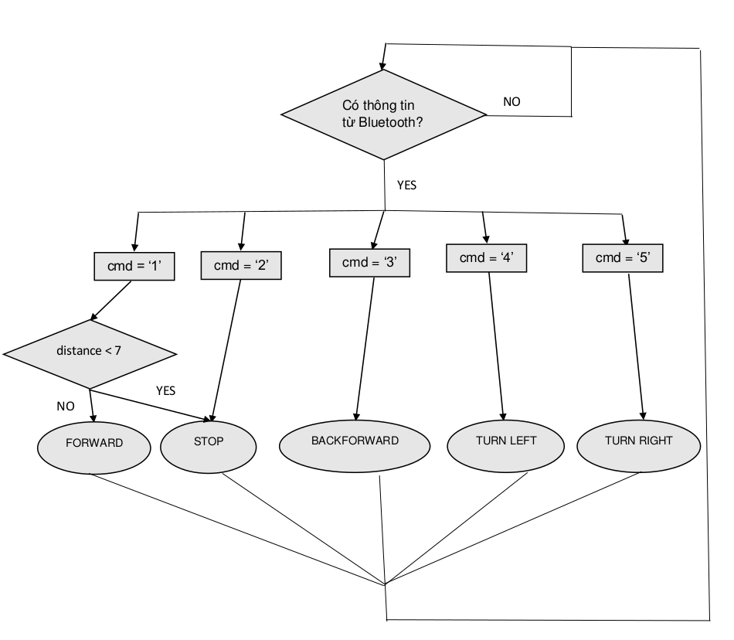
IV. Giải thuật

Slide 8

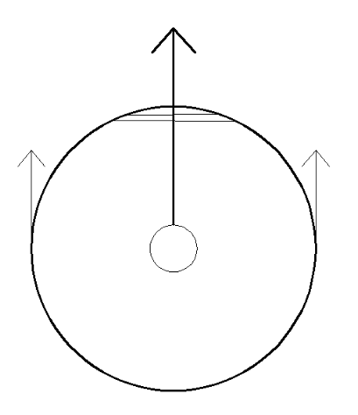
V. Nguyên lý động lực
FORWARD

Slide 9
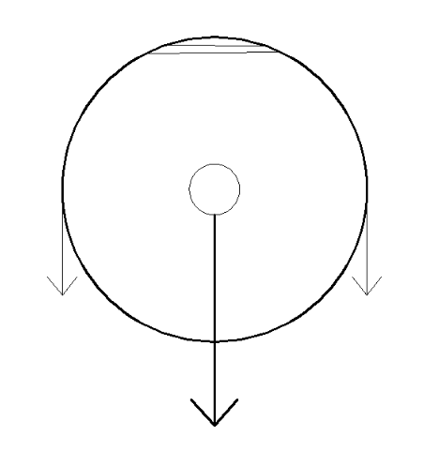

V. Nguyên lý động lực
BACKWARD

Slide 10

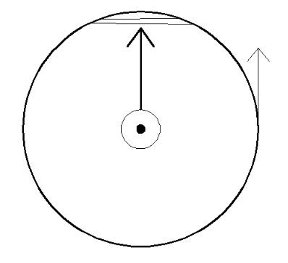
V. Nguyên lý động lực
TURN LEFT

Slide 11

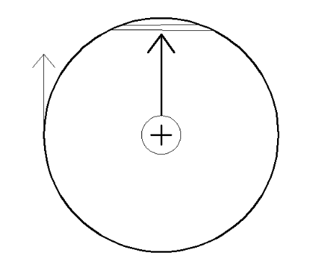
V. Nguyên lý động lực
TURN RIGHT

